Slide 1
코드로 배우는 스프링 부트 웹 프로젝트
Part 5
구멍가게 코딩단(cafe.naver.com/gugucoding) 제작
제작자: 우주마트 김주임

Slide 2
시작하기에 앞서
해당 자료와 관련 동영상은 모두 구멍가게 코딩단의 재산입니다.
모든 자료는 무단으로 사용하실 수 없으며 반드시 허가 이후에 사용이 가능합니다.
무단으로 사용시 발생하는 모든 법적인 책임은 본인과 사용처에 있음을 명시하는 바입니다.
오타 및 기타 수정이나 건의 사항에 대해서는 구멍가게 코딩단(https://cafe.naver.com/gugucoding)을 통해서 연락해 주시면 감사하겠습니다.
이 자료를 보시는 모든 분들의 행운과 건강이 함께 하시기를 기원합니다.

Slide 3
학습목표
스프링 시큐리티의 설정과 적용
일반적인 로그인 처리
Google을 통한 소셜 로그인 처리
API 서버와 JWT를 이용한 인증 처리

Slide 4
12 API 서버 만들기
서버에서 데이터만을 전송하고 클라이언트 쪽에서 이를 처리하는 방식
서버에서 제공하는 데이터들은 주로 XML이나 JSON 포맷으로 처리
인증에 대한 부분은 주로 JWT(JSON Web Token)을 이용
모바일 앱의 경우에는 거의 필수적으로 사용

Slide 5


API서버를 위한 구성
예제를 위해 간단한 API서비스를 구성
@Entity @Builder @AllArgsConstructor @NoArgsConstructor @Getter @ToString public class Note extends BaseEntity { @Id @GeneratedValue(strategy = GenerationType.IDENTITY) private Long num; private String title; private String content; @ManyToOne(fetch = FetchType.LAZY) private ClubMember writer; public void changeTitle(String title){ this.title = title; } public void changeContent(String content){ this.content = content; } }
public interface NoteRepository extends JpaRepository<Note, Long> { @EntityGraph(attributePaths = "writer", type = EntityGraph.EntityGraphType.LOAD) @Query("select n from Note n where n.num = :num") Optional<Note> getWithWriter(Long num); @EntityGraph(attributePaths = {"writer"}, type = EntityGraph.EntityGraphType.LOAD) @Query("select n from Note n where n.writer.email = :email") List<Note> getList(String email); }

Slide 6


DTO/서비스 계층
public interface Noteservice { Long register(NoteDTO noteDTO); NoteDTO get(Long num); void modify(NoteDTO noteDTO); void remove(Long num); List<NoteDTO> getAllWithWriter(String writerEmail); default Note dtoToEntity(NoteDTO noteDTO){ Note note = Note.builder() .num(noteDTO.getNum()) .title(noteDTO.getTitle()) .content(noteDTO.getContent()) .writer(ClubMember.builder().email(noteDTO.getWriterEmail()).build()) .build(); return note; } default NoteDTO entityToDTO(Note note){ NoteDTO noteDTO = NoteDTO.builder() .num(note.getNum()) .title(note.getTitle()) .content(note.getContent()) .writerEmail(note.getWriter().getEmail()) .regDate(note.getRegDate()) .modDate(note.getModDate()) .build(); return noteDTO; } }
NoteDTO 클래스
package org.zerock.club.dto; ... @Data @Builder @AllArgsConstructor @NoArgsConstructor public class NoteDTO { private Long num; private String title; private String content; private String writerEmail; //연관 관계 없이 private LocalDateTime regDate, modDate; }

Slide 7
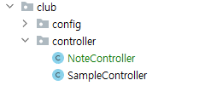
컨트롤러 계층
@RestController @Log4j2 @RequestMapping("/notes/") @RequiredArgsConstructor public class NoteController { private final Noteservice noteservice; //final @PostMapping(value = "") public ResponseEntity<Long> register(@RequestBody NoteDTO noteDTO){ log.info("-----------register-------------------------------"); log.info(noteDTO); Long num = noteservice.register(noteDTO); return new ResponseEntity<>(num, HttpStatus.OK); } }

Slide 8
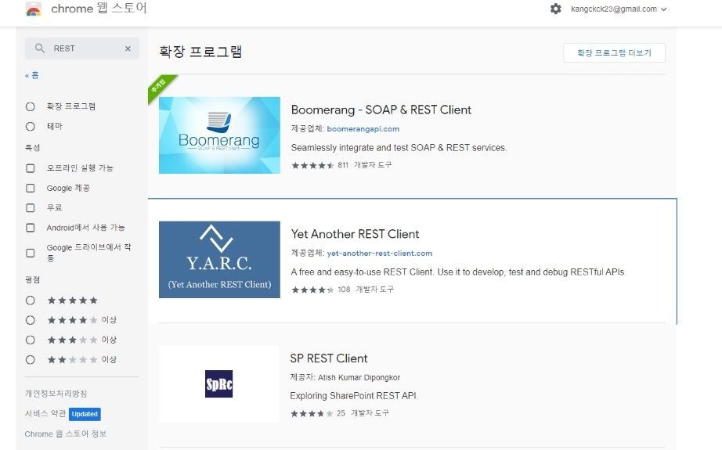
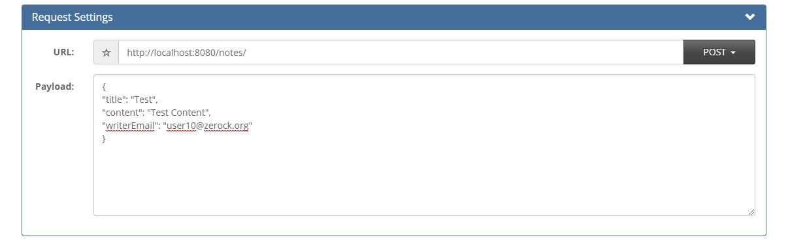
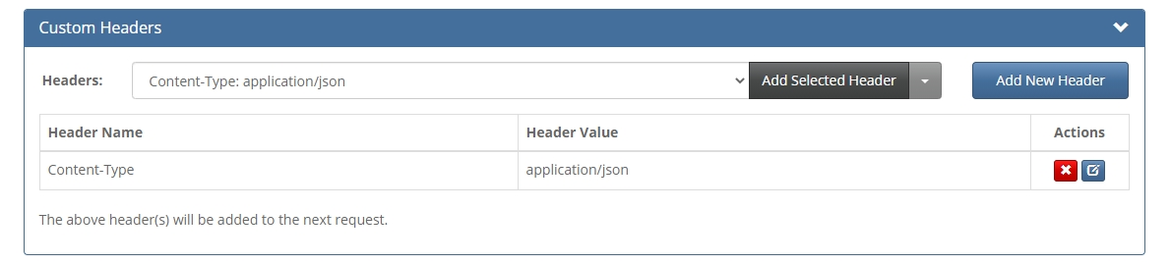
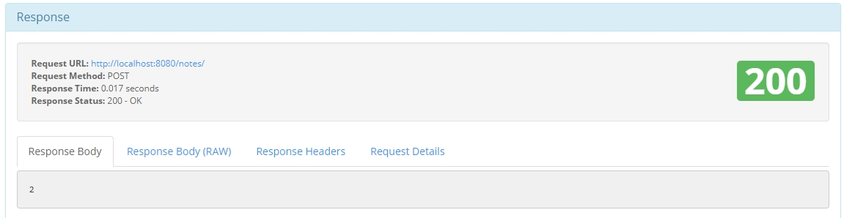
크롬 확장 프로그램을 이용한 테스트
별도의 클라이언트 개발 없이 브라우저(크롬)의 확장 프로그램을 이용해서 테스트
{
"title": "Test",
"content": "Test Content",
"writerEmail": "user10@zerock.org"
}

Slide 9
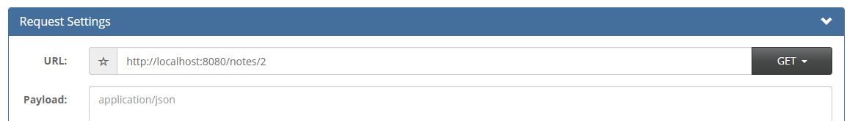
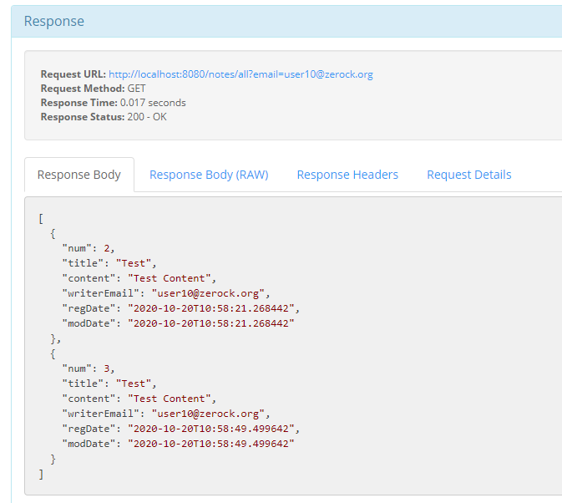
특정 번호의 Note 확인하기
NoteController 클래스 일부
@GetMapping(value = "/{num}", produces = MediaType.APPLICATION_JSON_VALUE) public ResponseEntity<NoteDTO> read(@PathVariable("num") Long num){ log.info("-----------read-------------------------------"); log.info(num); return new ResponseEntity<>(noteservice.get(num), HttpStatus.OK); }
특정 회원이 작성한 Note 확인하기
NoteController 클래스 일부
@GetMapping(value = "/all", produces = MediaType.APPLICATION_JSON_VALUE) public ResponseEntity<List<NoteDTO>> getList(String email){ log.info("-----------getList-------------------------------"); log.info(email); return new ResponseEntity<>(noteservice.getAllWithWriter(email), HttpStatus.OK); }

Slide 10
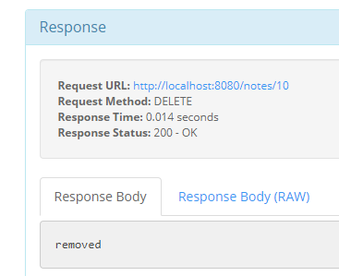
특정 번호의 Note 삭제하기
NoteController 클래스 일부
@DeleteMapping(value = "/{num}", produces = MediaType.TEXT_PLAIN_VALUE) public ResponseEntity<String> remove(@PathVariable("num") Long num){ log.info("-----------remove-------------------------------"); log.info(num); noteservice.remove(num); return new ResponseEntity<>("removed", HttpStatus.OK); }

Slide 11
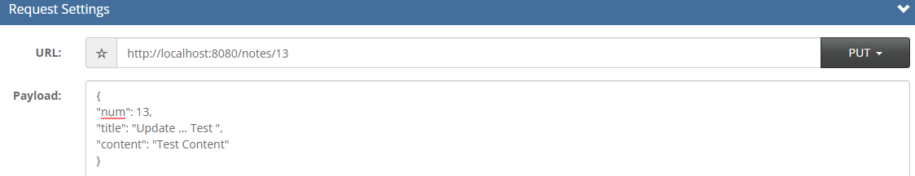
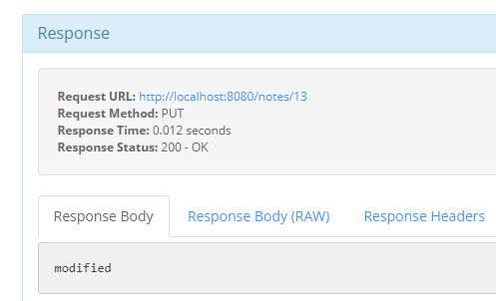
특정 번호의 Note 수정하기
NoteController 클래스 일부
@PutMapping(value = "/{num}", produces = MediaType.TEXT_PLAIN_VALUE) public ResponseEntity<String> modify(@RequestBody NoteDTO noteDTO){ log.info("-----------modify-------------------------------"); log.info(noteDTO); noteservice.modify(noteDTO); return new ResponseEntity<>("modified", HttpStatus.OK); }
{
"num": 13,
"title": "Update ... Test ",
"content": "Test Content"
}

Slide 12
API서버를 위한 필터
API호출은 기존의 SSR과 달리 특정한 애플리케이션이나 웹 서비스에서 이루어짐
API호출에 문제가 없는지를 확인하는 과정을 필터를 이용해서 처리
주로 인증이나 권한에 대한 필터

Slide 13
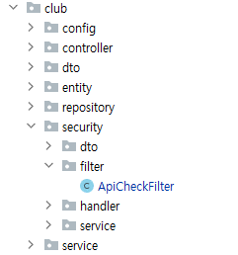
OncePerRequestFilter
org.springframework.web.filter.OncePerRequestFilter
추상 클래스이므로 상속을 이용해서 개발
ApiCheckFilter 클래스
package org.zerock.club.security.filter; ... @Log4j2 public class ApiCheckFilter extends OncePerRequestFilter { @Override protected void doFilterInternal(HttpServletRequest request, HttpServletResponse response, FilterChain filterChain) throws ServletException, IOException { log.info("ApiCheckFilter................................................."); log.info("ApiCheckFilter................................................."); log.info("ApiCheckFilter................................................."); filterChain.doFilter(request, response); } }

Slide 14
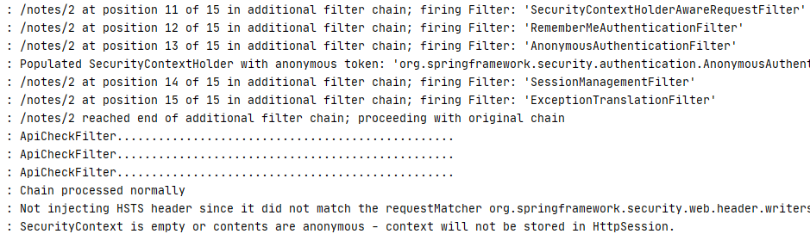
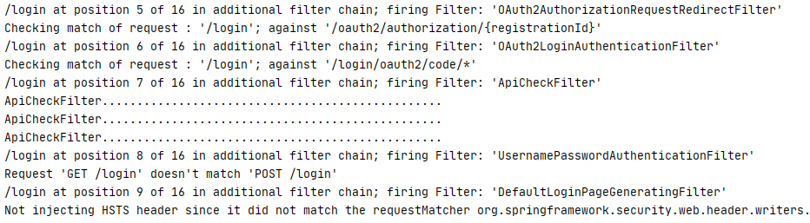
SecurityConfig 클래스 일부
@Bean public ApiCheckFilter apiCheckFilter() { return new ApiCheckFilter(); }
필터의 위치 조절과 AntPathMatcher 적용하기
http.addFilterBefore(apiCheckFilter(), UsernamePasswordAuthenticationFilter.class);

Slide 15

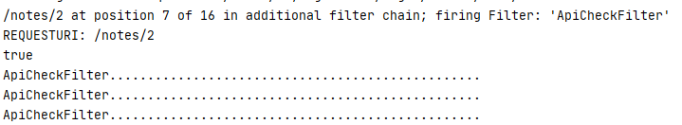
@Log4j2 public class ApiCheckFilter extends OncePerRequestFilter { private AntPathMatcher antPathMatcher; private String pattern; public ApiCheckFilter(String pattern){ this.antPathMatcher = new AntPathMatcher(); this.pattern = pattern; } @Override protected void doFilterInternal(HttpServletRequest request, HttpServletResponse response, FilterChain filterChain) throws ServletException, IOException { log.info("REQUESTURI: " + request.getRequestURI()); log.info(antPathMatcher.match(pattern, request.getRequestURI())); if(antPathMatcher.match(pattern, request.getRequestURI())) { log.info("ApiCheckFilter................................................."); log.info("ApiCheckFilter................................................."); log.info("ApiCheckFilter................................................."); return; } filterChain.doFilter(request, response); } }
SecurityConfig 클래스 일부
@Bean public ApiCheckFilter apiCheckFilter() { return new ApiCheckFilter("/notes/**/*"); }

Slide 16
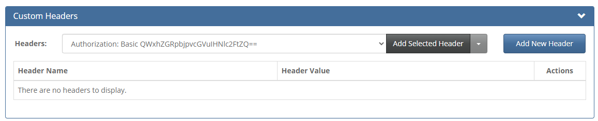
Authorization 헤더 처리
API호출은 쿠키나 세션을 이용하지 않기 때문에 인증할 수 있는 정보를 Authorization 헤더를 추가해서 처리
private boolean checkAuthHeader(HttpServletRequest request) { boolean checkResult = false; String authHeader = request.getHeader("Authorization"); if(StringUtils.hasText(authHeader)){ log.info("Authorization exist: " + authHeader); if(authHeader.equals("12345678")){ checkResult = true; } } return checkResult; }

Slide 17
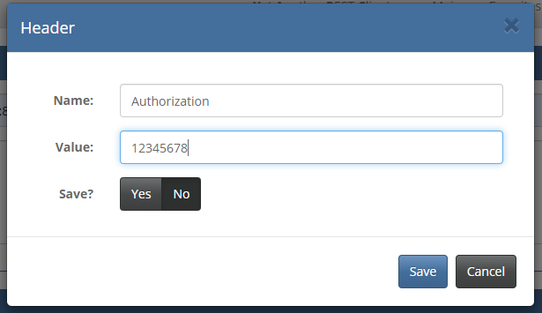
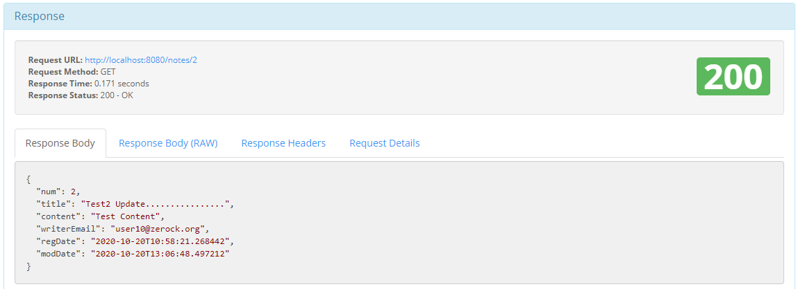

Slide 18
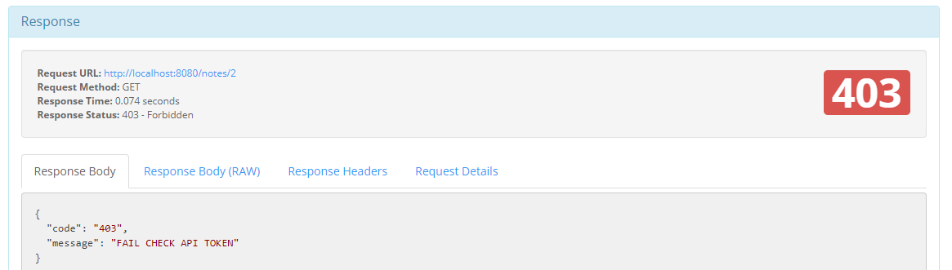
헤더 검증 실패시 에러 처리
ApiCheckFilter 클래스 일부
boolean checkHeader = checkAuthHeader(request); if(checkHeader){ filterChain.doFilter(request, response); return; }else { response.setStatus(HttpServletResponse.SC_FORBIDDEN); // json 리턴 및 한글깨짐 수정. response.setContentType("application/json;charset=utf-8"); JSONObject json = new JSONObject(); String message = "FAIL CHECK API TOKEN"; json.put("code", "403"); json.put("message", message); PrintWriter out = response.getWriter(); out.print(json); return; }

Slide 19
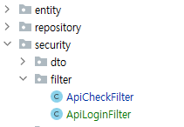
API 인증 처리
AbstractAuthenticationProcessingFilter
‘/api/login’ 경로로 필요한 정보를 전달하면 적당한 문자열을 전송
ApiLoginFilter를 생성해서 처리
@Log4j2 public class ApiLoginFilter extends AbstractAuthenticationProcessingFilter { public ApiLoginFilter(String defaultFilterProcessesUrl) { super(defaultFilterProcessesUrl); } @Override public Authentication attemptAuthentication(HttpServletRequest request, HttpServletResponse response) throws AuthenticationException, IOException, ServletException { log.info("-----------------ApiLoginFilter---------------------"); log.info("attemptAuthentication"); String email = request.getParameter("email"); String pw = "1111"; if(email == null){ throw new BadCredentialsException("email cannot be null"); } return null; } }

Slide 20
SecurityConfig 추가
@Bean public ApiLoginFilter apiLoginFilter() throws Exception{ ApiLoginFilter apiLoginFilter = new ApiLoginFilter("/api/login"); apiLoginFilter.setAuthenticationManager(authenticationManager()); return apiLoginFilter; }

Slide 21
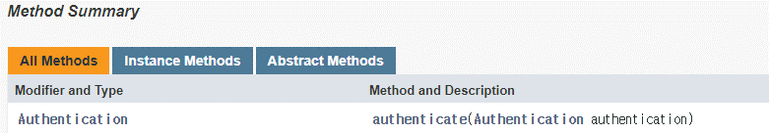
AutenticationManager를 이용해서 인증처리 하기
AuthenticationManager인터페이스의 authenticate( )를 이용해서 인증 처리
ApiLoginFilter 클래스 일부
@Override public Authentication attemptAuthentication(HttpServletRequest request, HttpServletResponse response) throws AuthenticationException, IOException, ServletException { log.info("-----------------ApiLoginFilter---------------------"); log.info("attemptAuthentication"); String email = request.getParameter("email"); String pw = request.getParameter("pw"); UsernamePasswordAuthenticationToken authToken = new UsernamePasswordAuthenticationToken(email, pw); return getAuthenticationManager().authenticate(authToken); }

Slide 22

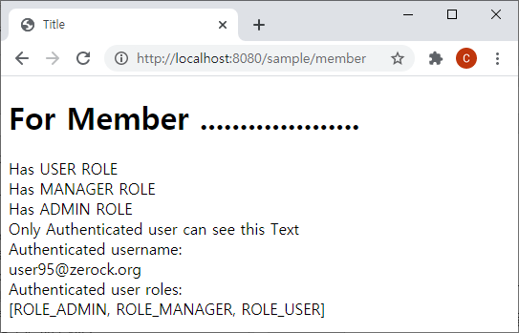

Slide 23
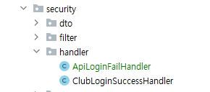
인증 처리 실패
AbstractAuthenticationProcessingFilter에는 setAuthenticationFailureHandler( )를 이용해서 인증에 실패했을 경우 처리를 지정
ApiLoginFailHandler 클래스
package org.zerock.club.security.handler; ... @Log4j2 public class ApiLoginFailHandler implements AuthenticationFailureHandler { @Override public void onAuthenticationFailure(HttpServletRequest request, HttpServletResponse response, AuthenticationException exception) throws IOException, ServletException { log.info("login fail handler................"); log.info(exception.getMessage()); response.setStatus(HttpServletResponse.SC_UNAUTHORIZED); // json 리턴 response.setContentType("application/json;charset=utf-8"); JSONObject json = new JSONObject(); String message = exception.getMessage(); json.put("code", "401"); json.put("message", message); PrintWriter out = response.getWriter(); out.print(json); } }

Slide 24

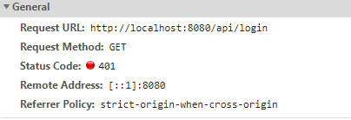
SecurityConfig 클래스 일부
@Bean public ApiLoginFilter apiLoginFilter() throws Exception{ ApiLoginFilter apiLoginFilter = new ApiLoginFilter("/api/login"); apiLoginFilter.setAuthenticationManager(authenticationManager()); apiLoginFilter .setAuthenticationFailureHandler(new ApiLoginFailHandler()); return apiLoginFilter; }

Slide 25
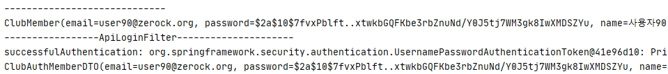
인증 성공 처리
AbstractAuthenticationProcessingFilter 클래스에는 successfulAuthentication( )라는 메서드를 override해서 구현이 가능
ApiLoginFilter 클래스 일부
@Override protected void successfulAuthentication(HttpServletRequest request, HttpServletResponse response, FilterChain chain, Authentication authResult) throws IOException, ServletException { log.info("-----------------ApiLoginFilter---------------------"); log.info("successfulAuthentication: " + authResult); log.info(authResult.getPrincipal()); }

Slide 26
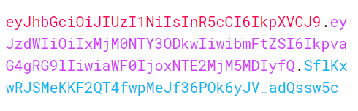
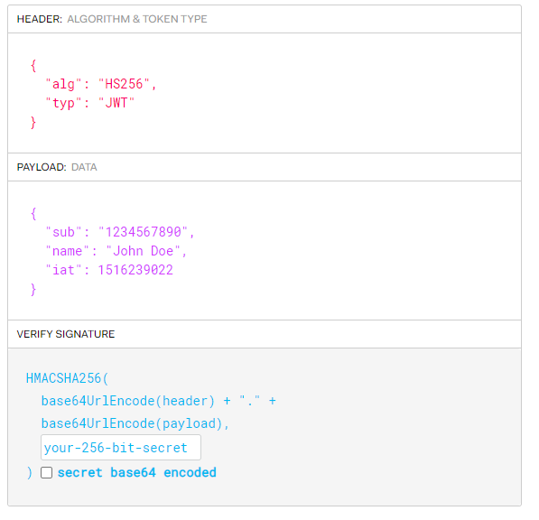
JWT토큰 생성/검증
인증에 성공한 후에 JWT토큰을 발행해서 클라이언트가 사용
JWT는 https://jwt.io/ 를 이용해서 검증
JWT문자열의 구성
Header - 토큰 타입과 알고리즘을 의미합니다. HS256 혹은 RSA를 주로 사용.
Payload – 이름(name)과 값(value)의 쌍을 Claim이라고 하고, claims를 모아둔 객체를 의미
Signature 헤더의 인코딩 값과 정보의 인코딩 값을 합쳐 비밀 키로 해시 함수로 처리된 결과

Slide 27
‘io.jsonwebtoken(https://github.com/jwtk/jjwt)’를 이용해서 개발
build.gradle
dependencies { ...생략
implementation 'org.springframework.boot:spring-boot-starter-oauth2-client' compile group: 'io.jsonwebtoken', name: 'jjwt', version: '0.9.1' }

Slide 28
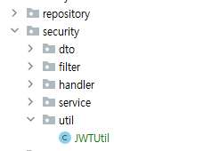
@Log4j2 public class JWTUtil { private String secretKey = "zerock12345678"; //1month private long expire = 60 * 24* 30; public String generateToken(String content) throws Exception{ return Jwts.builder() .setIssuedAt(new Date()) .setExpiration(Date.from(ZonedDateTime.now().plusMinutes(expire).toInstant())) .claim("sub", content) .signWith(SignatureAlgorithm.HS256, secretKey.getBytes("UTF-8")) .compact(); } public String validateAndExtract(String tokenStr)throws Exception { String contentValue = null; try { DefaultJws defaultJws = (DefaultJws) Jwts.parser() .setSigningKey(secretKey.getBytes("UTF-8")).parseClaimsJws(tokenStr); log.info(defaultJws); log.info(defaultJws.getBody().getClass()); DefaultClaims claims = (DefaultClaims) defaultJws.getBody(); log.info("------------------------"); contentValue = claims.getSubject(); }catch(Exception e){ e.printStackTrace(); log.error(e.getMessage()); contentValue = null; } return contentValue; } }

Slide 29
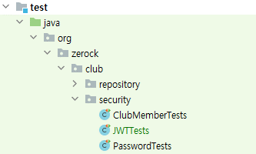
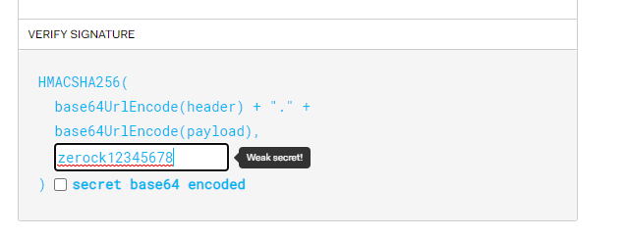
JWT테스트
JWTTests 클래스
package org.zerock.club.security; import org.junit.jupiter.api.BeforeEach; import org.junit.jupiter.api.Test; import org.zerock.club.security.util.JWTUtil; public class JWTTests { private JWTUtil jwtUtil; @BeforeEach public void testBefore() { System.out.println("testBefore............."); jwtUtil = new JWTUtil(); } @Test public void testEncode() throws Exception { String email = "user95@zerock.org"; String str = jwtUtil.generateToken(email); System.out.println(str); } }

Slide 30
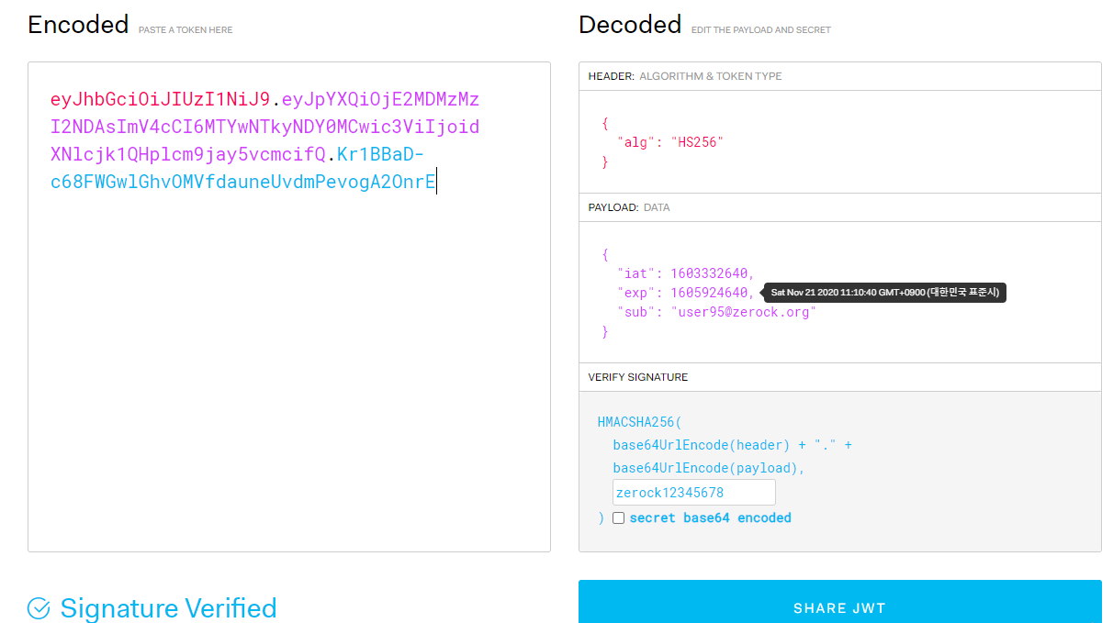
JWTTests 클래스 일부
@Test public void testValidate() throws Exception { String email = "user95@zerock.org"; String str = jwtUtil.generateToken(email); Thread.sleep(5000); String resultEmail = jwtUtil.validateAndExtract(str); System.out.println(resultEmail); }

Slide 31
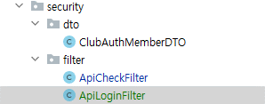
Filter에 JWT 적용하기
ApiLoginFilter 클래스 일부
@Log4j2 public class ApiLoginFilter extends AbstractAuthenticationProcessingFilter { private JWTUtil jwtUtil; public ApiLoginFilter(String defaultFilterProcessesUrl, JWTUtil jwtUtil) { super(defaultFilterProcessesUrl); this.jwtUtil = jwtUtil; }
...생략
@Override protected void successfulAuthentication(HttpServletRequest request, HttpServletResponse response, FilterChain chain, Authentication authResult) throws IOException, ServletException { log.info("-----------------ApiLoginFilter---------------------"); log.info("successfulAuthentication: " + authResult); log.info(authResult.getPrincipal()); //email address String email = ((ClubAuthMemberDTO)authResult.getPrincipal()).getUsername(); String token = null; try { token = jwtUtil.generateToken(email); response.setContentType("text/plain"); response.getOutputStream().write(token.getBytes()); log.info(token); } catch (Exception e) { e.printStackTrace(); } }

Slide 32
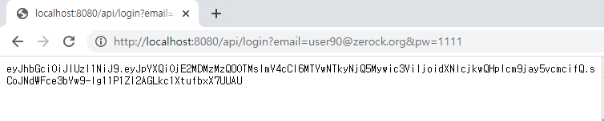
SecurityConfig 클래스 일부
@Bean public ApiLoginFilter apiLoginFilter() throws Exception{ ApiLoginFilter apiLoginFilter = new ApiLoginFilter("/api/login", jwtUtil()); apiLoginFilter.setAuthenticationManager(authenticationManager()); apiLoginFilter .setAuthenticationFailureHandler(new ApiLoginFailHandler()); return apiLoginFilter; } @Bean public JWTUtil jwtUtil() { return new JWTUtil(); }

Slide 33
ApicheckFilter 수정
ApiCheckFilter 클래스
@Log4j2 public class ApiCheckFilter extends OncePerRequestFilter { private AntPathMatcher antPathMatcher; private String pattern; private JWTUtil jwtUtil; public ApiCheckFilter(String pattern, JWTUtil jwtUtil){ this.antPathMatcher = new AntPathMatcher(); this.pattern = pattern; this.jwtUtil = jwtUtil; }
...생략
private boolean checkAuthHeader(HttpServletRequest request) { boolean checkResult = false; String authHeader = request.getHeader("Authorization"); if(StringUtils.hasText(authHeader) && authHeader.startsWith("Bearer ")){ log.info("Authorization exist: " + authHeader); try { String email = jwtUtil.validateAndExtract(authHeader.substring(7)); log.info("validate result: " + email); checkResult = email.length() > 0; } catch (Exception e) { e.printStackTrace(); } } return checkResult; }

Slide 34
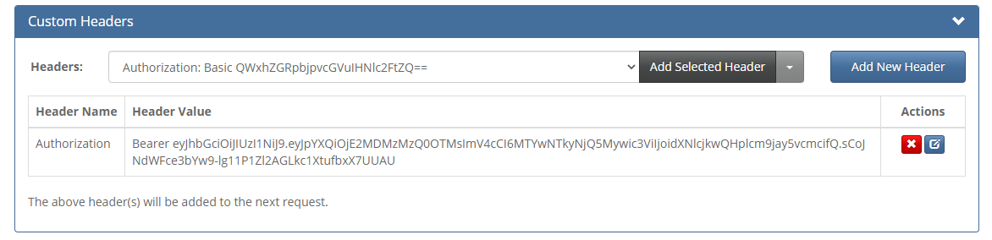

SecurityConfig 클래스 일부
@Bean public JWTUtil jwtUtil() { return new JWTUtil(); } @Bean public ApiCheckFilter apiCheckFilter() { return new ApiCheckFilter("/notes/**/*", jwtUtil()); }

Slide 35
CORS필터
외부에서 Ajax 호출시 CORS 처리를 위한 필터 생성 및 추가
Access to XMLHttpRequest at 'http://localhost:8080/api/login?email=user15%40zerock.org&pw=1111' from origin 'http://localhost:63343' has been blocked by CORS policy: No 'Access-Control-Allow-Origin' header is present on the requested resource.
@Component @Order(Ordered.HIGHEST_PRECEDENCE) public class CORSFilter extends OncePerRequestFilter { @Override protected void doFilterInternal(HttpServletRequest request, HttpServletResponse response, FilterChain filterChain) throws ServletException, IOException { response.setHeader("Access-Control-Allow-Origin", "*"); response.setHeader("Access-Control-Allow-Credentials", "true"); response.setHeader("Access-Control-Allow-Methods","*"); response.setHeader("Access-Control-Max-Age", "3600"); response.setHeader("Access-Control-Allow-Headers", "Origin, X-Requested-With, Content-Type, Accept, Key, Authorization"); if ("OPTIONS".equalsIgnoreCase(request.getMethod())) { response.setStatus(HttpServletResponse.SC_OK); } else { filterChain.doFilter(request, response); } } }

Slide 36
$(".btn").click(function(){ $.ajax({ beforeSend: function(request) { request.setRequestHeader("Authorization", 'Bearer '+ jwtValue); //jwtValue 는 JWT값 }, dataType: "json", url: 'http://localhost:8080/notes/all', data: {email: 'user10@zerock.org'}, success: function(arr) { console.log(arr); } }); })

